Slide 1
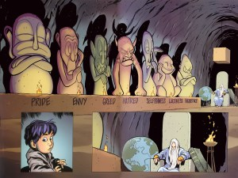
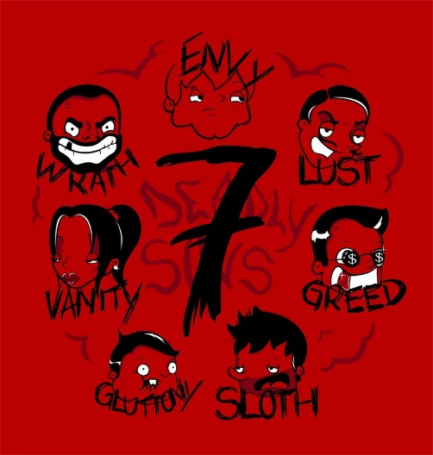
Păcatul

Slide 2
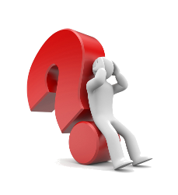
Ce este păcatul?

Slide 3
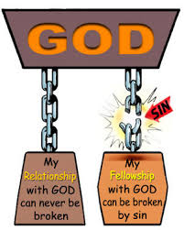
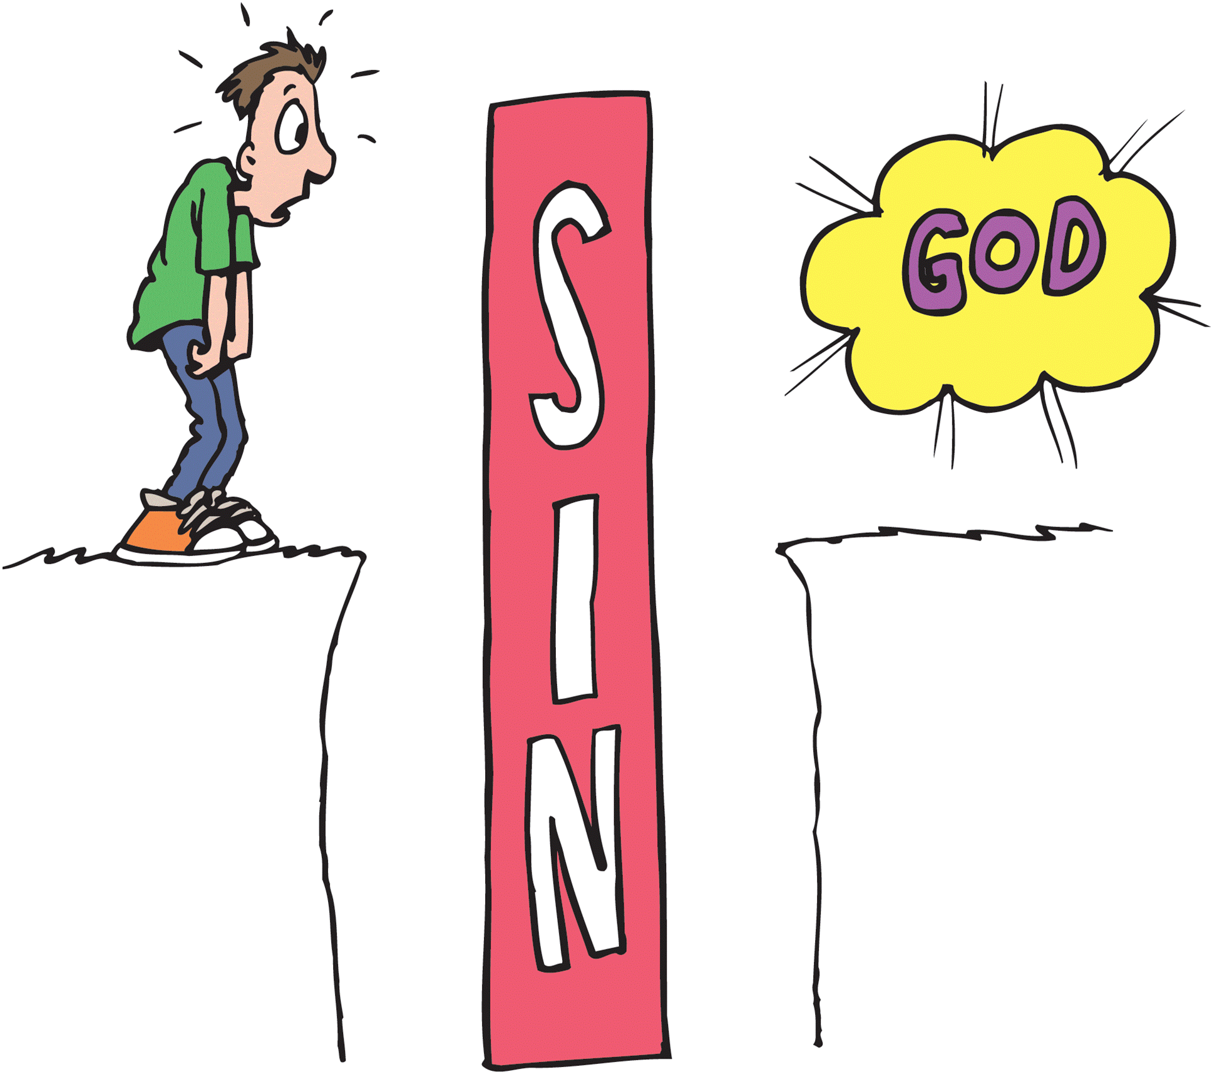
Păcatul este încălcarea unei porunci a lui Dumnezeu sau a Bisericii. Este un act de neglijență, de neascultare sau de răzvrătire împotriva lui Dumnezeu.

Slide 4
Cate tipuri de păcat
cunoașteți?

Slide 5
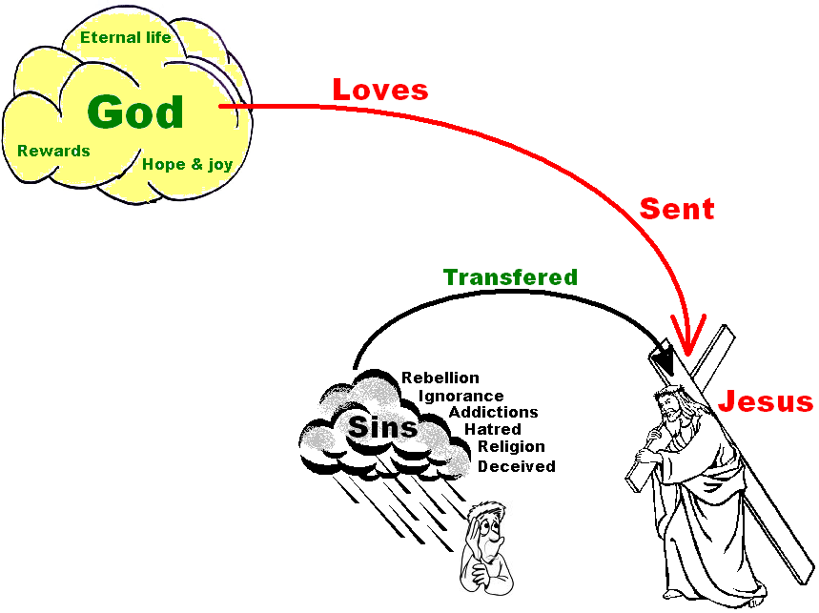
Păcatul de moarte: nimicește iubirea în inima omului printr-o încălcare gravă a Legii lui Dumnezeu; el îl îndepărtează pe om de Dumnezeu, care este scopul ultim şi fericirea lui, preferându-i un bine inferior.

Slide 6
Pentru ca un păcat să fie de moarte, sunt cerute simultan trei condiții: Este păcat de moarte orice păcat care are drept obiect o materie gravă şi care este săvârșit cu conștiință deplină şi cu consimțământ deliberat.

Slide 7
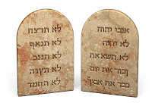
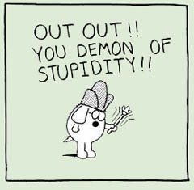
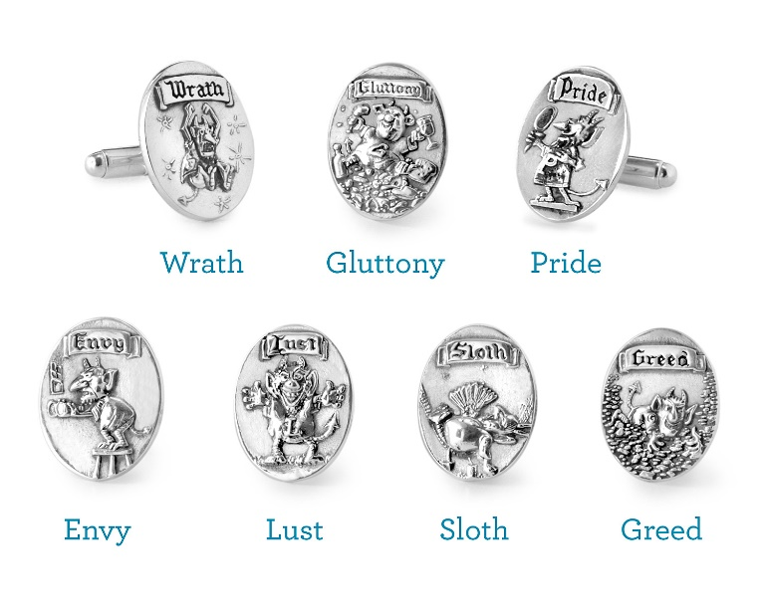
Materia gravă este precizată de cele Zece Porunci, conform răspunsului lui Isus către tânărul bogat: „Să nu ucizi, să nu săvârşeşti adulter, să nu furi, să nu mărturiseşti strâmb, să nu înşeli; cinsteşte pe tatăl tău şi pe mama ta” (Mc 10, 19)

Slide 8
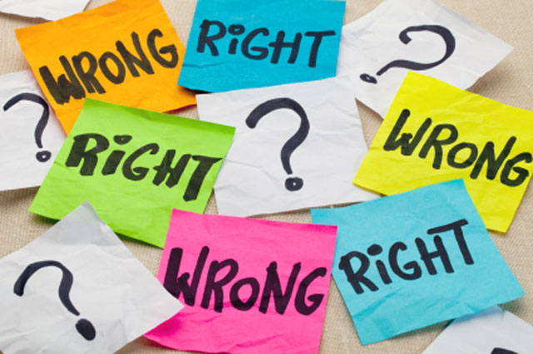
Păcatul lesne-iertător nu distruge total iubirea, dar o lovește şi o rănește.
Omul săvârşeşte un păcat lesne-iertător când nu respectă, în materie uşoară, măsura prescrisă de legea morală, sau când nu ascultă de legea morală în materie gravă, dar fără conştiinţă deplină sau fără consimţământ total.

Slide 9
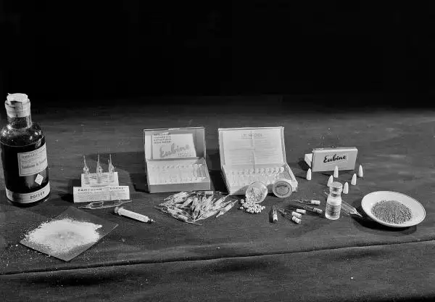
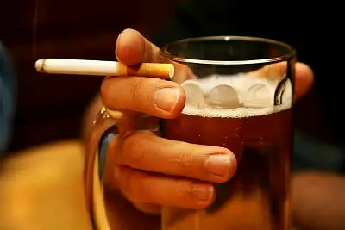
Viciile - Un rău cu care ne obișnuim şi în care cădem sau mai rău chiar ni-l dorim, fără a mai avea remușcări de conștiință.

Slide 10
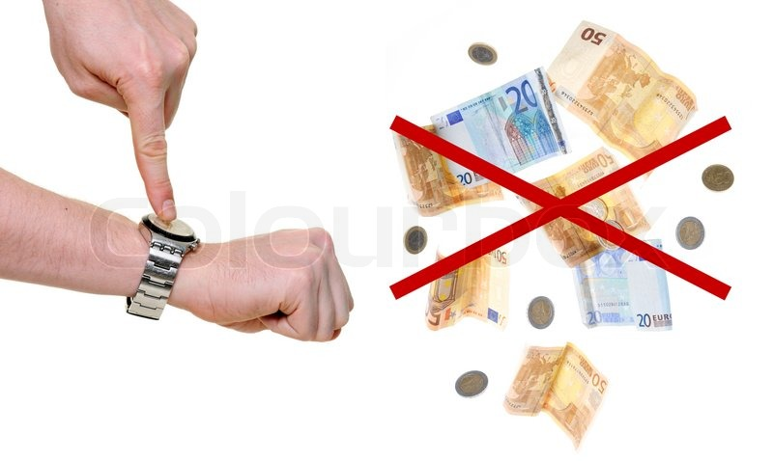
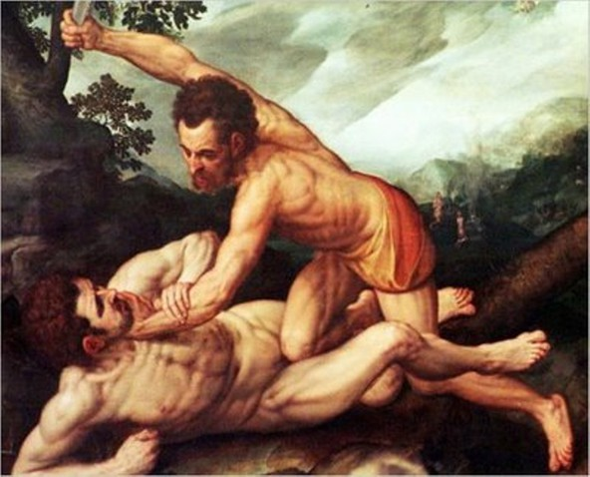
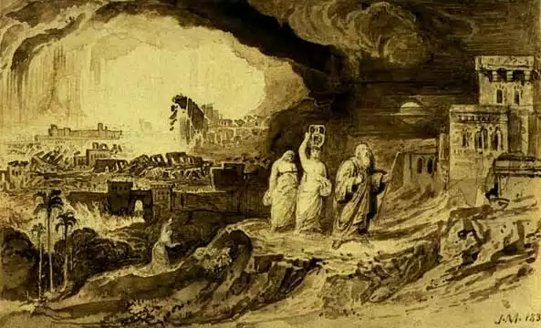
Păcate „strigătoare la cer”: sângele lui Abel; păcatul sodomiților; glasul poporului asuprit; plângerea străinului, a văduvei şi orfanului; nedreptatea față de salariat.

Slide 11
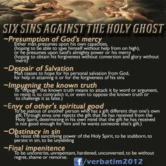
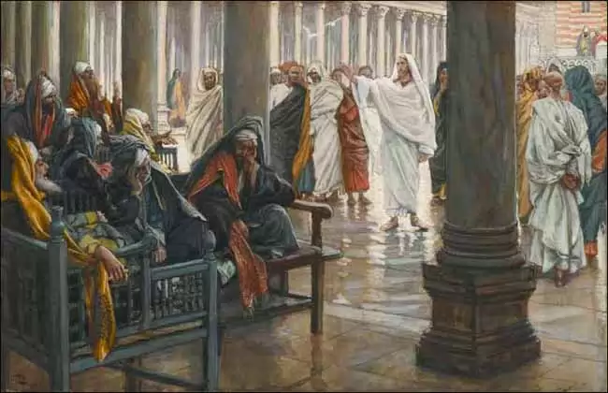
Păcatul împotriva Duhului Sfânt „dar, dacă cineva ar zice blasfemii împotriva Duhului Sfânt, nu va avea iertare niciodată, ci va fi vinovat de un păcat veşnic.”(Mc 3,29).

Slide 12
Care sunt efectele
păcatului?

Slide 13
- pierderea harului sfințitor,
- pierderea meritelor câștigate,
- imposibilitatea de a mai dobândi merite pentru viața veșnică fiind in starea păcatului,
- mustrări de conștiință,
- te faci vrednic de pedeapsa veșnică a iadului,
- devii sclav al satanei,
- împietrirea inimii,
- te rupi de Trupul Mistic al lui Cristos.

Slide 14
Ce efect are păcatul asupra celui
care îl comite?

Slide 15
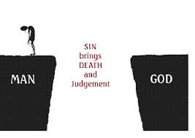
Păcatul murdărește sufletul; mărește înclinarea noastră spre rău; sporește împietrirea inimii noastre; ne îndepărtează și poate chiar să ne separe de Dumnezeu. Orice păcat atrage după sine pedeapsa vremelnică, pe care o ispășim fie aici, pe pământ, fie după moarte, în purgatoriu.

Slide 16
Este și ispita păcat?

Slide 17
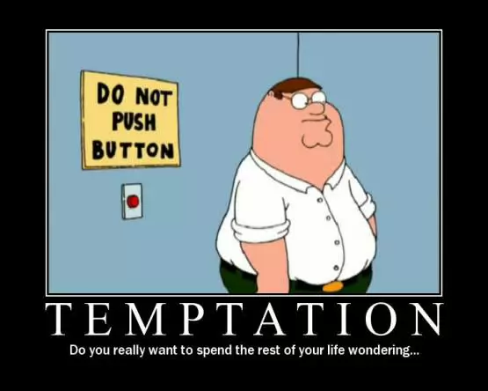
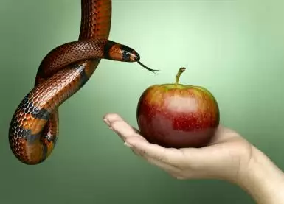
Ispita este un îndemn, un impuls, o ademenire spre a face ceva rău. Doar când consimțim ispitei, fie la nivelul gândurilor, fie la nivelul acțiunii, comitem un păcat. Dacă alungăm ispita imediat ce ea apare, nu am păcătuit.

Slide 18
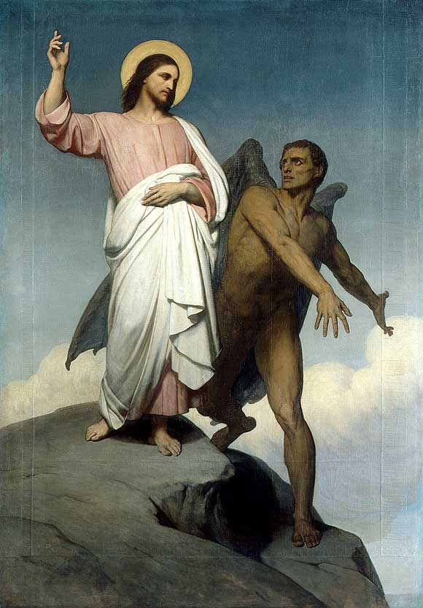
Păcatul este un act personal. În plus, avem o responsabilitate în păcatele săvârșite de alții, atunci când cooperăm la ele:
– participând la ele direct şi voit;
– poruncindu-le, sfătuindu-le, lăudându-le sau aprobându-le;
– nedezvăluindu-le sau neîmpiedecându-le atunci când suntem datori să o facem;
– ocrotindu-i pe cei care săvârșesc răul.

Slide 19
Întrebări:
De ce trebuie să fugim de păcat?
Cum reacționați când cei de lângă voi fac un păcat deliberat?
Încercați să-l corectați sau îl ajutați sau chiar provocați?

Slide 20
Vă mulțumesc pentru răbdare
și pentru atenție!

